Slide 1
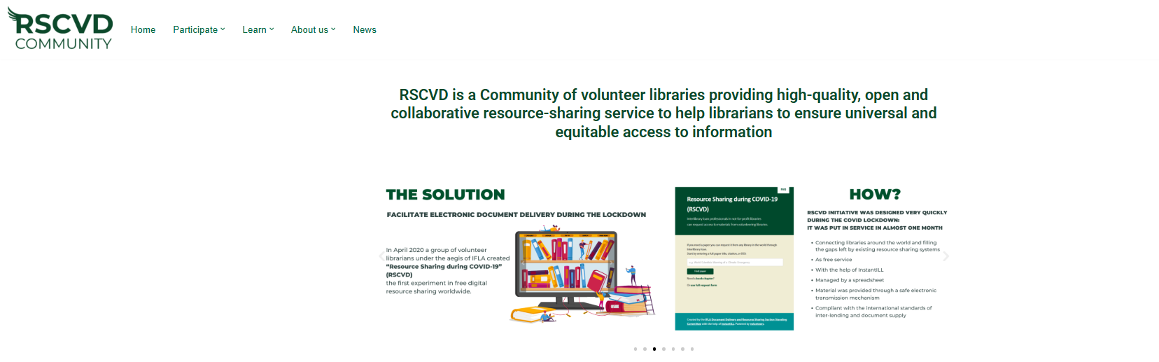


61. Kütüphane Haftası - ”Üreten Kütüphaneler”
Ulusal ve Uluslarasılaşmada
Yeni Kaynak Paylaşım Platformu: IFLA RSCVD- TALARIA
Gaye Kocatürk
MEF Üniversitesi Kütüphanesi
Referans Hizmetleri Uzman Yardımcısı

Slide 2



Akış
1
2
3
4
« IFLA RSCVD TALARIA » Platformu Hakkında Genel Bilgiler
Kullanım
İstatistikleri
Örnekler
Sonuç

Slide 3





IFLA RSCVD
Resource Sharing During Covid-19 (RSCVD), Covid-19 pandemisiyle beraber yaşamın elektronik ortama taşınmasıyla ortaya çıkan bir kaynak paylaşım girişimidir. Kütüphanecilerin bilgiye evrensel ve eşit erişimini sağlamalarına yardımcı olmak için yüksek kaliteli, açık ve işbirlikçi kaynak paylaşım hizmeti sağlayan gönüllü kütüphanelerden oluşan bir topluluktur.

Slide 4



IFLA - RSCVD
RSCVD girişimi Avrupa Birliği Projesi ile beraber IFLA RSCVD TALARIA Platformuna dönüşmüştür.
HERMES Projesi'nin desteğiyle geliştirilen gönüllülük esasına dayalı açık kaynaklı yazılımdır.
MEF Kütüphane, pandemi döneminde IFLA RSCVD üzerinden toplamda 1874 yayın temin ederek bir dönem en çok kaynak sağlayan kurum olarak öne çıkmıştır.
Notes:
Hermes Projesinin desteğiyle geliştirilmiş ve gönüllülük esasına dayanan açık kaynaklı yazılımdır.
Avrupa Birliği Projesi ile beraber IFLA RSCVD TALARIA platformuna dönüştürülmüştür.
Ek olarak, MEF Kütüphane, pandemi döneminde 1874 yayın sağlayarak bir süre boyunca üç üniversite kütüphanesi arasında en çok yayın sağlayan kurum olarak birinci sırada yer almıştır.

Slide 5




IFLA RSCVD
TALARIA Kaynak Paylaşımı (KP) topluluklarının bağımsız olarak alabileceği, kullanabileceği ve yönetebileceği açık kaynak bir Kaynak Paylaşım Yönetim Sistemidir.

Slide 6

TALARIA, IFLA RSCVD’in bir yazılım ürünüdür. Bu platform üzerinden kütüphaneler arası kaynak paylaşımı daha esnek, etkin ve hızlı bir şekilde gerçekleşmektedir.

Slide 7
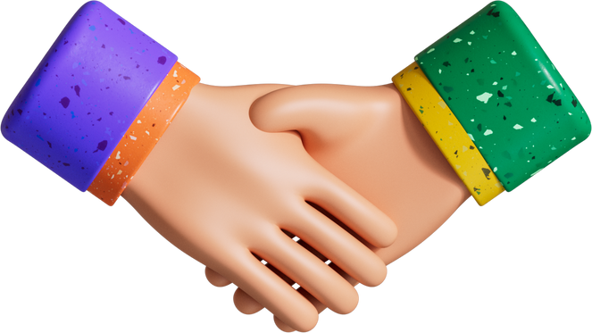



IFLA RSCVD-TALARIA
•Gönüllülük esasına dayanır.
•Ulusal ve Uluslarası yayın sağlamada işbirliği
•Bilgiye açık, hızlı ve ücretsiz bir şekilde erişmeyi amaçlar.
•200'den fazla kurum ve yüzlerce gönüllüyü bünyesinde barındırır.

Slide 8


IFLA RSCVD-TALARIA
230
IFLA RSCVD - TALARIA Platformunun Türkçeleştirilmesi MEF Kütüphanesi tarafından gerçekleştirilmiştir
20
Dünya genelinde TALARIA kullanan Üniversite Kütüphaneleri
Türkiye genelinde TALARIA kullanan Üniversite Kütüphaneleri

Slide 9




IFLA RSCVD-TALARIA
Kullanan Üniversite Kütüphaneleri
Akdeniz Üniversitesi Kütüphanesi
Altınbaş Üniversitesi Kütüphanesi
Atılım Üniversitesi Kütüphanesi
Bahçeşehir Üniversitesi Kütüphanesi
Bilkent Üniversitesi Kütüphanesi
Boğaziçi Üniversitesi Kütüphanesi
Galatasaray Üniversitesi Suna Kıraç Kütüphanesi
Hacettepe Üniversitesi Kütüphanesi
İstanbul Galata Üniversitesi
İbn Haldun Üniversitesi Kütüphanesi
İstanbul Sabahattin Zaim Üniversitesi Kütüphanesi
Işık Üniversitesi Bilgi Merkezi
İstanbul Ticaret Üniversitesi Kütüphanesi
İzmir Kavram Meslek Yüksekokulu Kütüphanesi
Koç Üniversitesi Suna Kıraç Kütüphanesi
MEF Üniversitesi
Ondokuz Mayıs Üniversitesi Kütüphanesi
Özyeğin Üniversitesi
Sabancı Üniversitesi Bilgi Merkezi
Yıldız Teknik Üniversitesi Kütüphanesi

Slide 10
Amaç
Kütüphanelerin dünya genelinde bilgiye erişimi desteklemek üzere kaynak paylaşımını ücretsiz ve işbirlikçi bir platform aracılığıyla teşvik etmektir.

Slide 11
MEF Kütüphane & IFLA RSCVD
TALARIA
Türkiye Masası MEF Kütüphane tarafından yürütülmektedir.
TALARIA Kullanıcı Kılavuzu MEF Kütüphane tarafından Türkçeye çevirilmiştir.
Türkiye Masası tarafından , MEF Kütüphane web sayfasında TALARIA için SSS alanının sunulmuştur.
TALARIA Eğitim/ Kullanım videoları yakın zamanda Türkçe alt yazılarıyla beraber siz değerli kullanıcılara sunulacaktır.

Slide 12
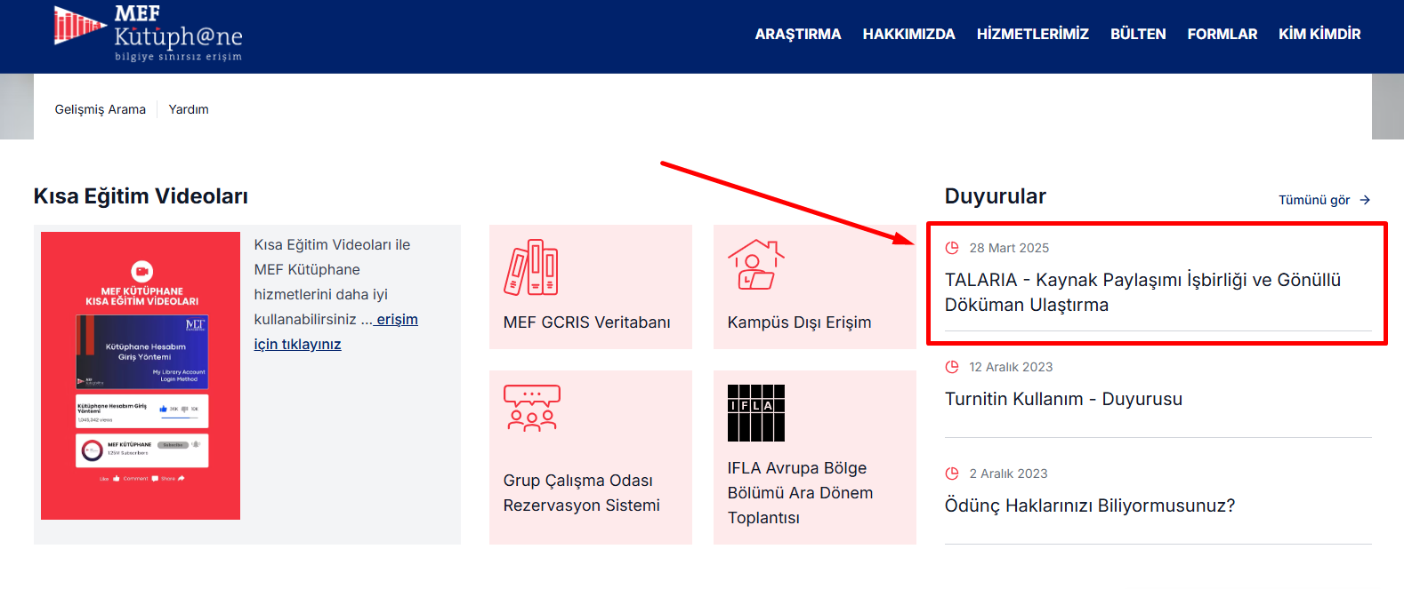
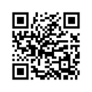


Slide 13
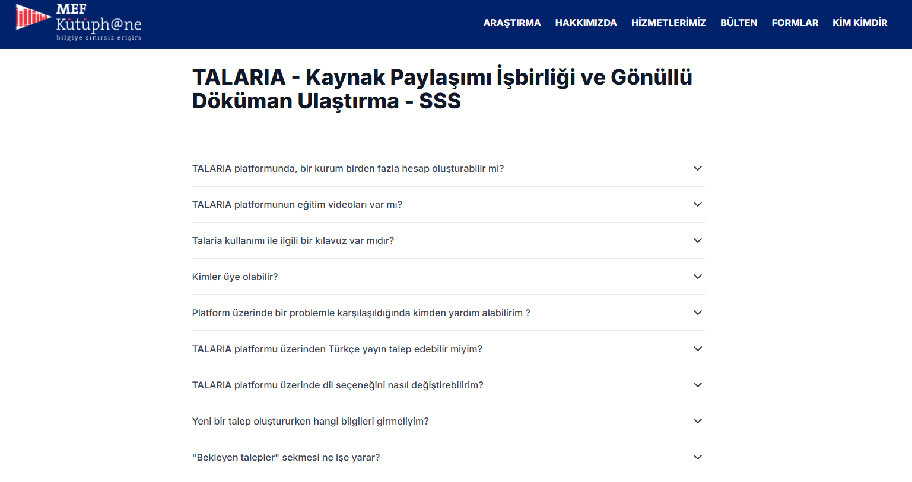

Slide 14
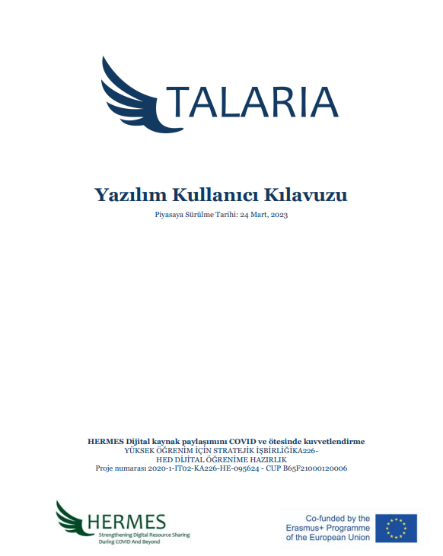

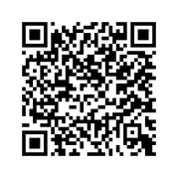
Yazılım Kullanıcı Kılavuzuna erişim için QR kodu okutunuz.

Slide 15

PANDEMİ DÖNEMİ VE SONRASI
DİĞER KURUMLARA
KARŞILADIĞIMIZ
TALEPLER
DİĞER KURUMLARDAN
KARŞILANAN
TALEPLER
1874
45
2020-2023

Slide 16
2024 YILI VERİLERİ
DİĞER KURUMLARA
KARŞILADIĞIMIZ
TALEPLER
DİĞER KURUMLARDAN
KARŞILANAN
TALEPLER
2024
130
386

Slide 17
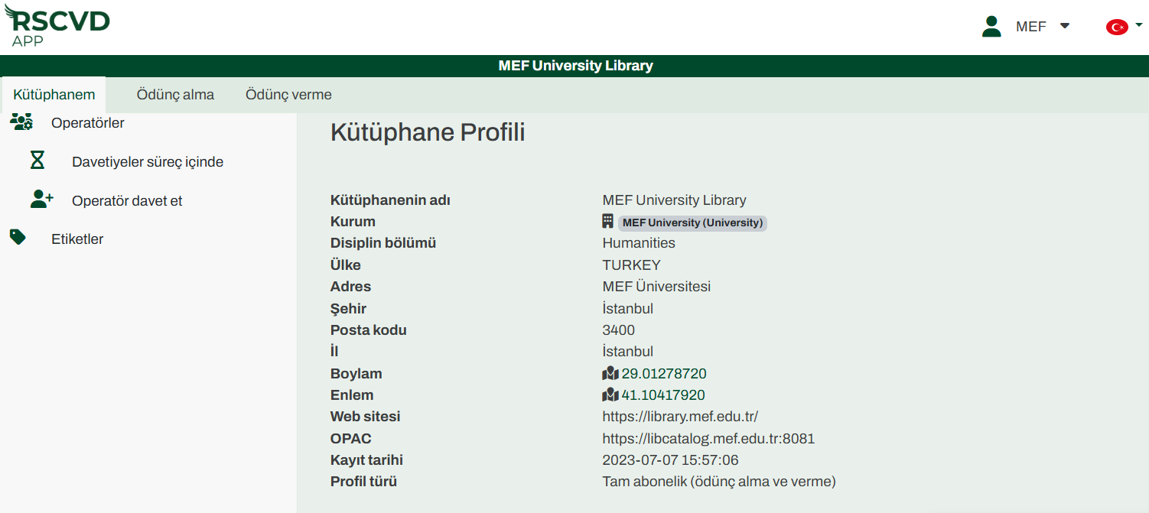

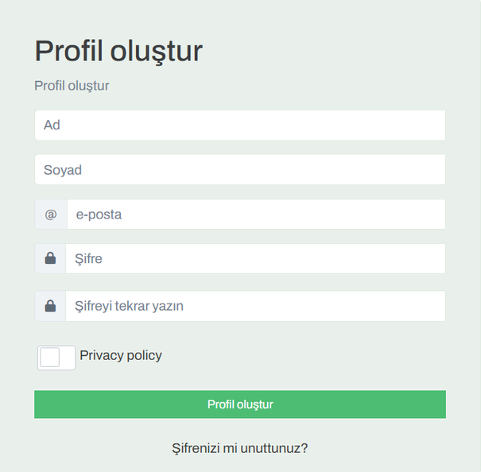
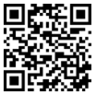
IFLA RSCVD- TALARIA
Hesap Oluşturma
Kurum e-postası kullanarak üyelik oluşturmak, sürdürülebilirlik açısından büyük öneme sahiptir.

Slide 18
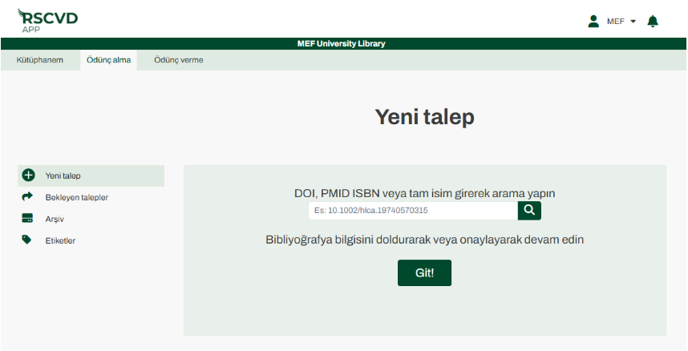
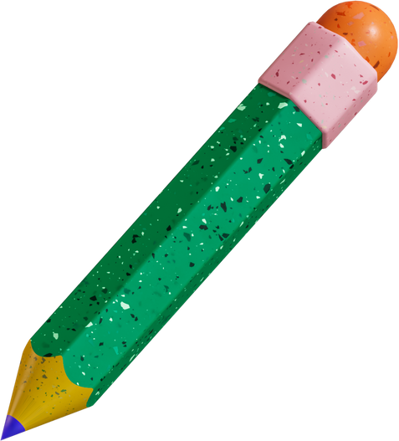
IFLA RSCVD- TALARIA
İstek Oluşturma

Slide 19
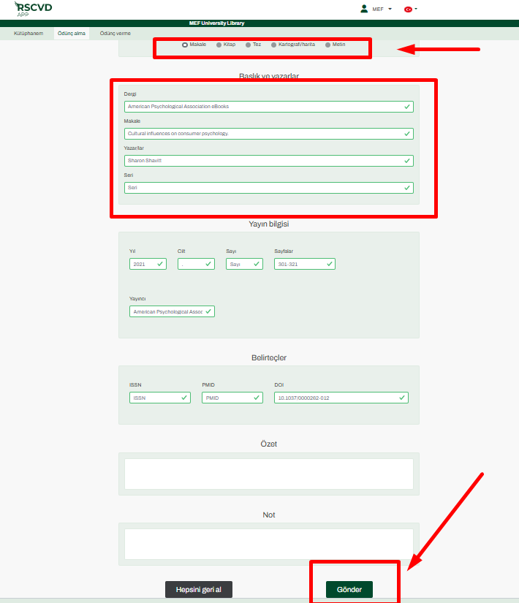
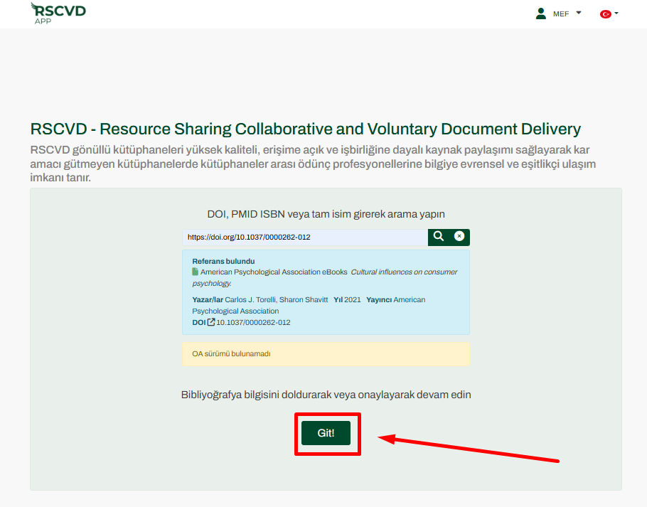
Notes:
Sonrasında, bize makaleyi bulduğumuza dair bilgileri gösteren bir ekranla karşılaşıyoruz. Burada 'git' butonuna tıkladığımızda, makalenin tüm detaylarını görebilmekteyiz. Bu aşamada, eksik olduğunu düşündüğümüz bilgileri tamamlayarak ilerlememiz gerekmektedir. Bilgiler tamamlandıktan sonra, işlemi tamamlamak için 'gönder' butonuna tıklıyoruz.

Slide 20
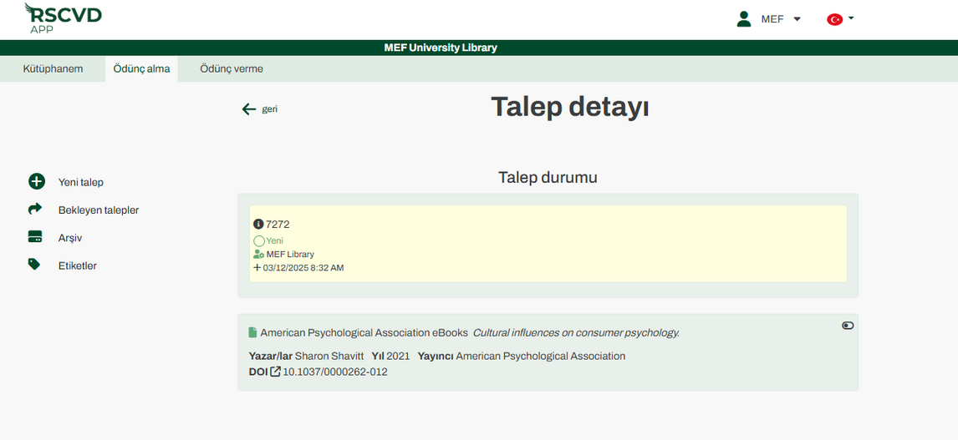
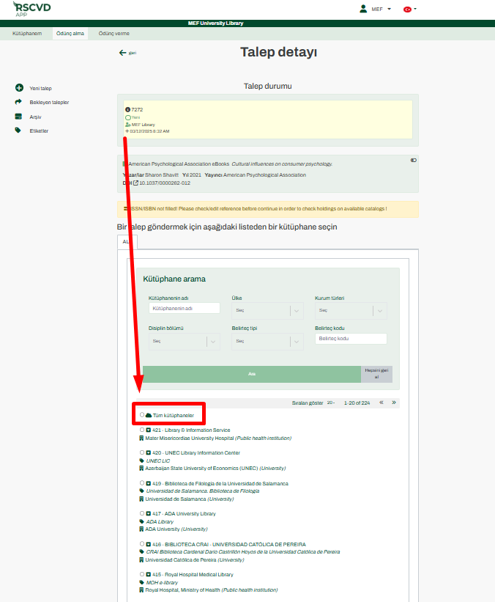
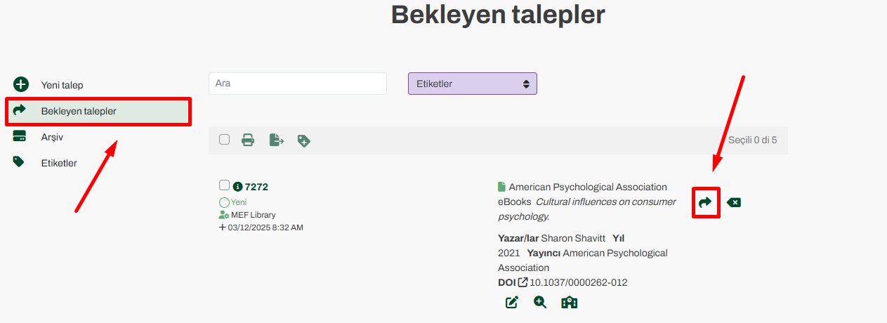

Slide 21
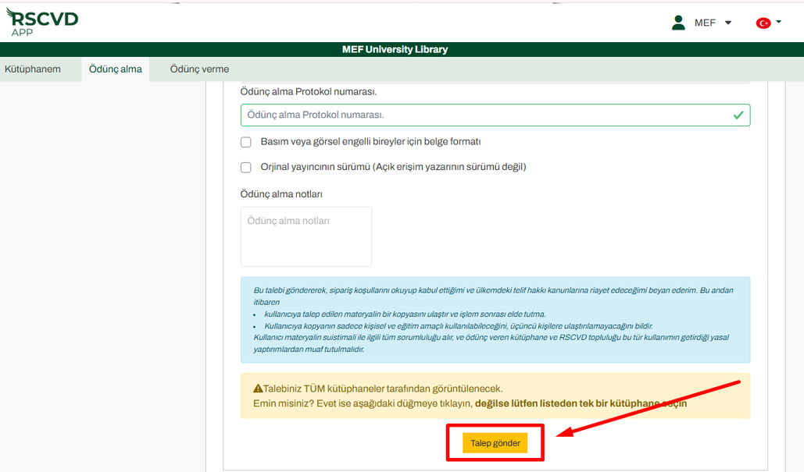
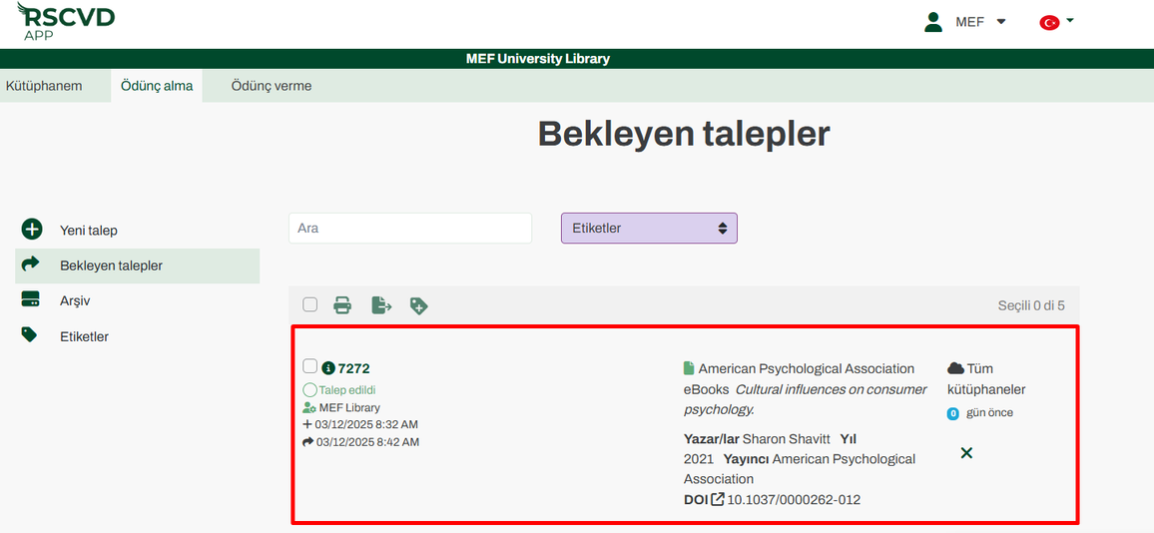

Slide 22
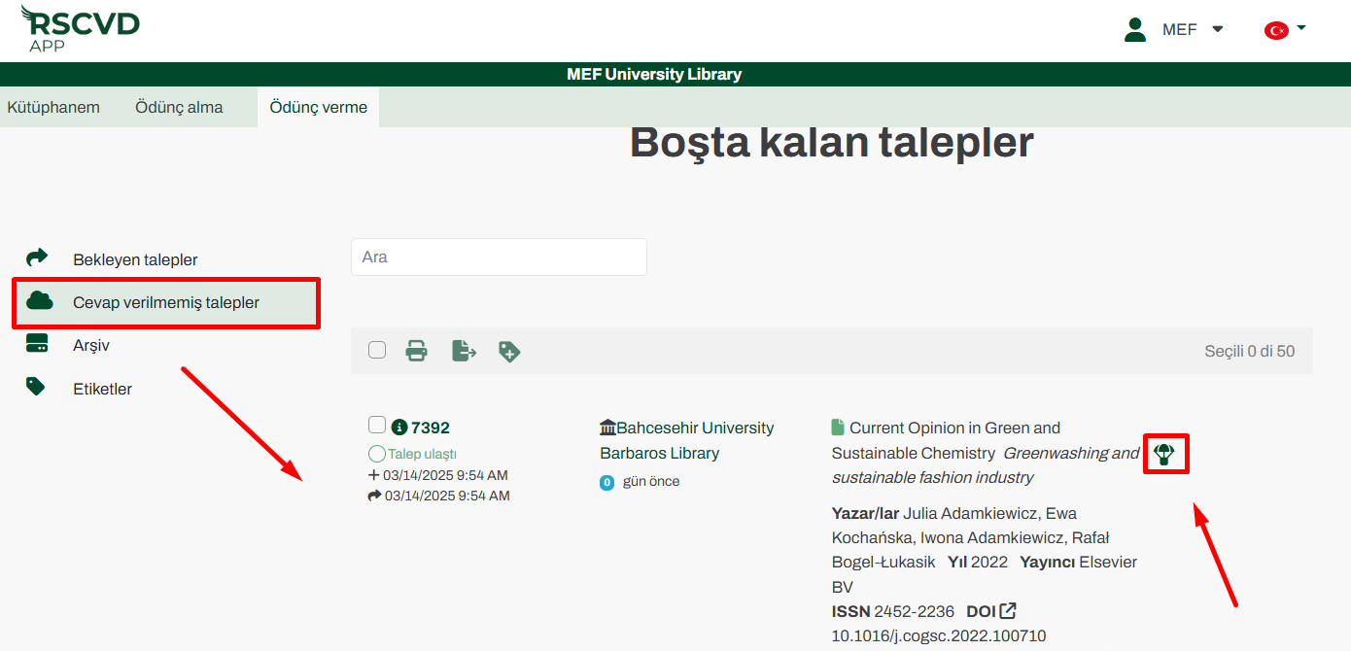
IFLA RSCVD- TALARIA
İstek Karşılama

Slide 23
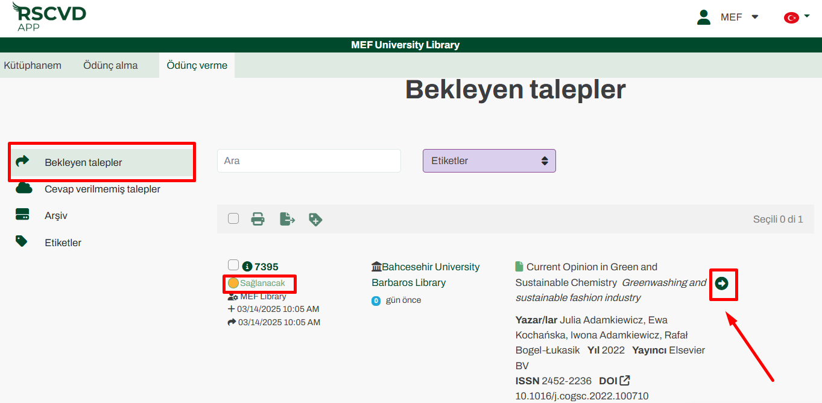
IFLA RSCVD- TALARIA
İstek Karşılama

Slide 24
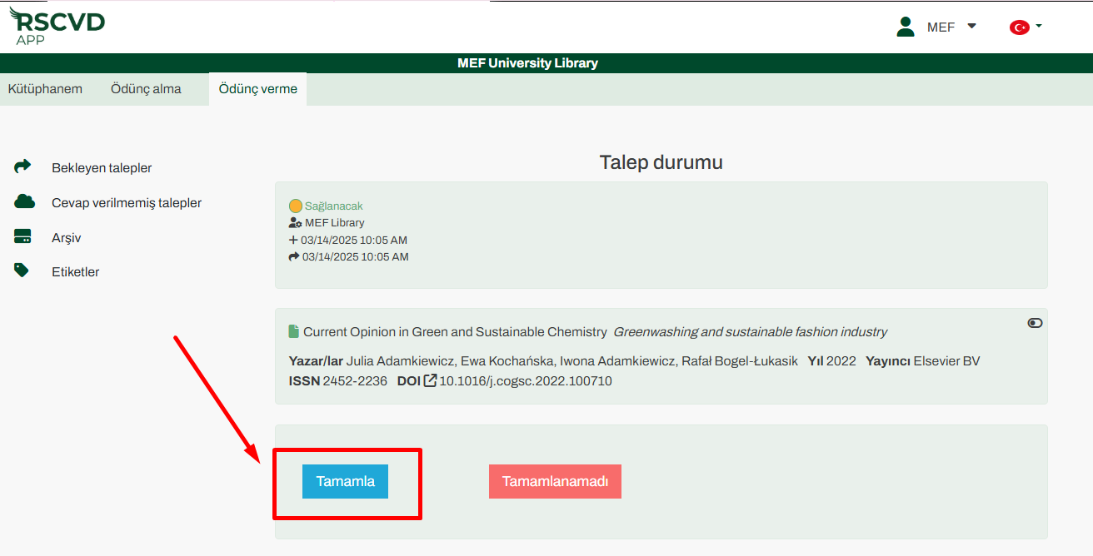
IFLA RSCVD- TALARIA
İstek Karşılama

Slide 25
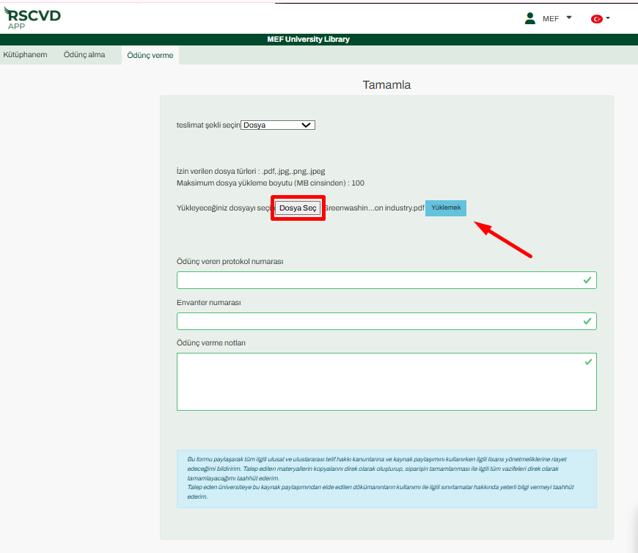
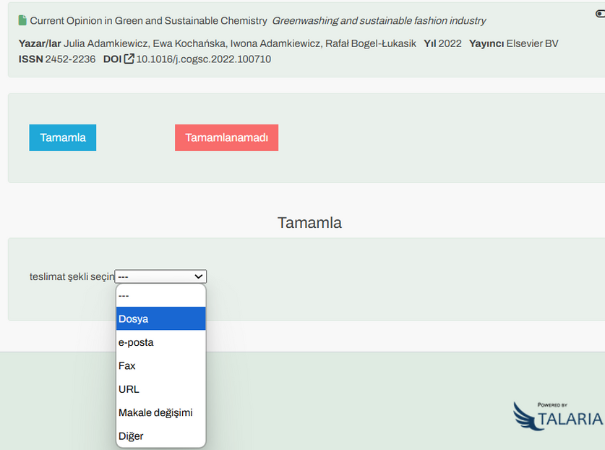
IFLA RSCVD- TALARIA
İstek Karşılama

Slide 26
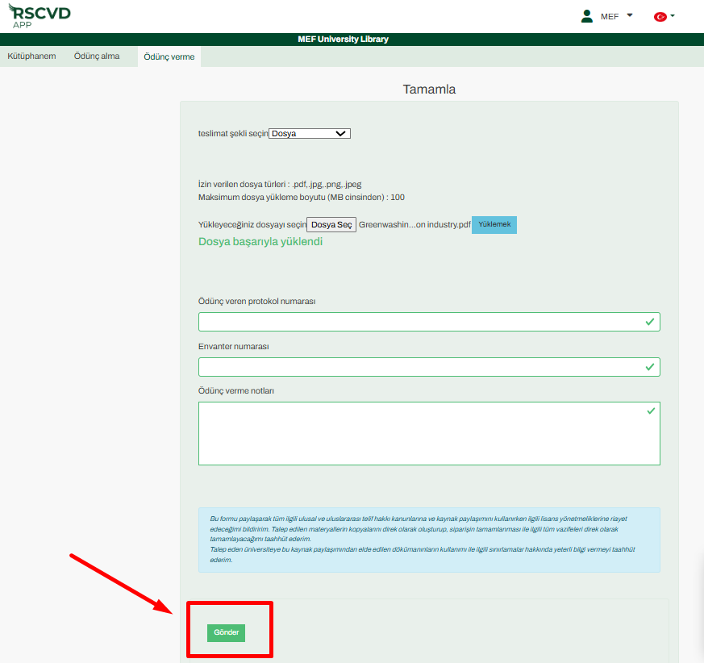
IFLA RSCVD- TALARIA
İstek Karşılama

Slide 27

Notes:
Burada da Yapmış olduğumuz örneklerin videosu yer alıyor.

Slide 28


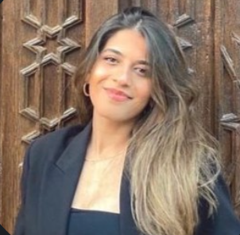

IFLA RSCVD TALARIA
Türkiye Masası Sorumlusu
Gaye Kocatürk
Referans Hizmetleri
Uzman Yardımcısı

Slide 29

Katılımınız için Teşekkürler!
soru, görüş ve önerileriniz için
yilmazgaye@mef.edu.tr

